Slide 1



复盘计划第一期
作者： 王星磊
Notes:
对于某一工程作业或者行为进行定性的信息规定。主要是因为无法精准定量而形成的标准
没有限制，各自为政，给后继者的开发带来很大的不方便

Slide 2
产品编辑后产品到日期消失
项目编号-名称
IPM20160413023_兴业银行股份有限公司昆明分行理财可视化管理项目
项目版本
V 2.0 build 160518

Slide 3
现场修改了某个带有到期日期的产品，
只修改了产品名称，
保存成功后，
发现原有的到期日期变为无，即无到期日期
问题描述
Notes:
文件视图和outline都打开，不算缩进，一行大概可以容纳100个字符

Slide 4
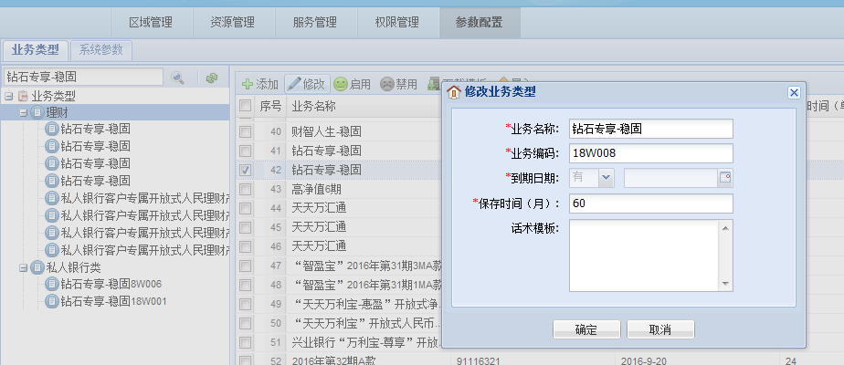

Slide 5
排查
拿到现场数据库，进行本地测试
发现该问题不是必现问题，只在编辑到期日期格式为yyyy-M-d
的产品时才会出现，格式为yyyy-MM-dd的产品则无该问题
查看代码，发现前台对日期格式做了限定，只有格式为yyyy-MM-dd的数据才会在编辑时正常显示，其他格式不显示，所以判定为数据格式错误
经再次测试，发现添加和导入产品信息时都对日期格式做了限制，但是在导入产品时，日期的限制并不严格：模板中的实例是yyyy/MM/dd格式，但是却可以填入yyyy-M-d的格式

Slide 6
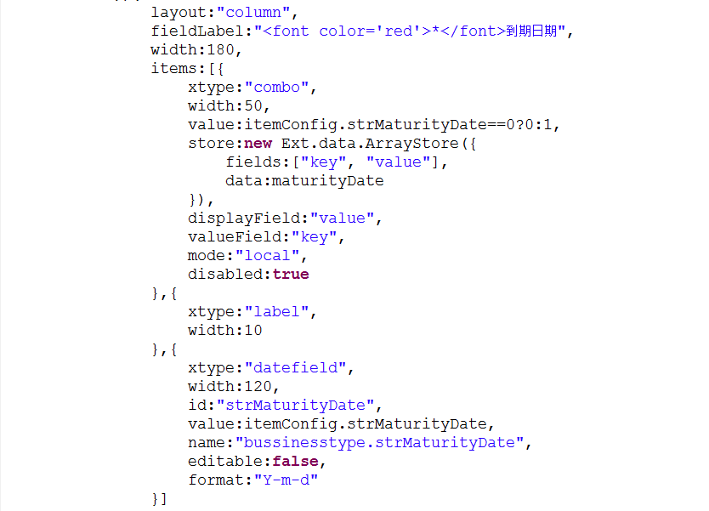

Slide 7
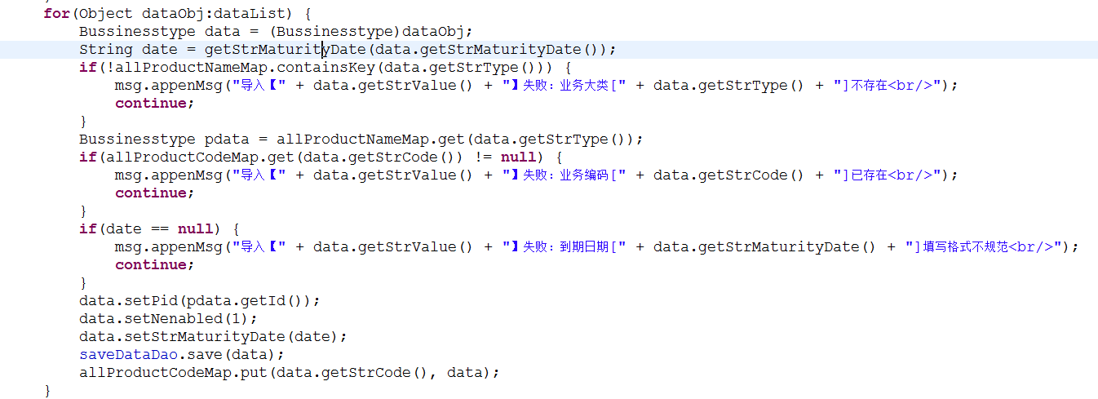
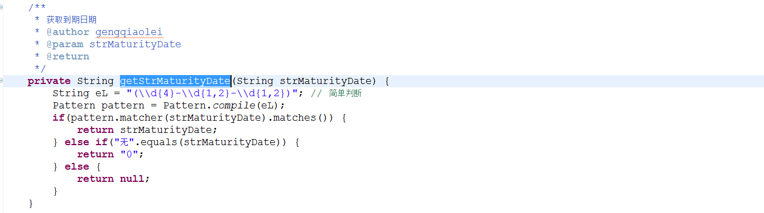

Slide 8
处 理
@Transactional(propagation=Propagation.NOT_SUPPORTED,readOnly=true)
public List<Bussinesstype> getAllBusiness(Integer state) {
List<Bussinesstype> datalist = paramdao.getAllBusiness(state);
if(datalist != null && !datalist.isEmpty()){
for(Bussinesstype bussinesstype : datalist){
String strMaturityDate = bussinesstype.getStrMaturityDate();
if (null != strMaturityDate && !"0".equals(strMaturityDate)) {
String[] date = strMaturityDate.split("-");
StringBuffer sb = new StringBuffer();
sb.append(date[0]);
sb.append("-");
Integer month = Integer.parseInt(date[1]);
sb.append(month<10?("0"+month):String.valueOf(month));
sb.append("-");
Integer day = Integer.parseInt(date[2]);
sb.append(day<10?("0"+day):String.valueOf(day));
bussinesstype.setStrMaturityDate(sb.toString());
}
}
}
return datalist;
}

Slide 9
代码SVN：
https://192.0.0.241/APP-Financial/branches/CustomPrj/昆明分公司/
IPM20160413023_兴业银行股份有限公司昆明分行理财可视化管理项目/
iVMS-8120(v2.0.160518)/web 97148
代码日志：
[MOD]产品到期日期进行格式化处理
信息归档
成果物SVN：
https://192.0.0.241/Financial-CustomPrj/系统集成项目/昆明分公司/
兴业银行股份有限公司昆明分行理财可视化管理项目（IPM20160413023）
69097
成果物日志：
[MOD]更新成果物，解决产品到期日期显示不规范问题
Notes:
文件视图和outline都打开，不算缩进，一行大概可以容纳100个字符

Slide 10
THANKS FOR YOUR ATTENTION!

